Slide 1

Комплексные решения по трамвайным стрелочным переводам с эффективным жизненным циклом

Slide 2
Компания Фоссло – лидер системных решений для инфраструктуры
Наличие производства
Реализованные проекты
2

Slide 3
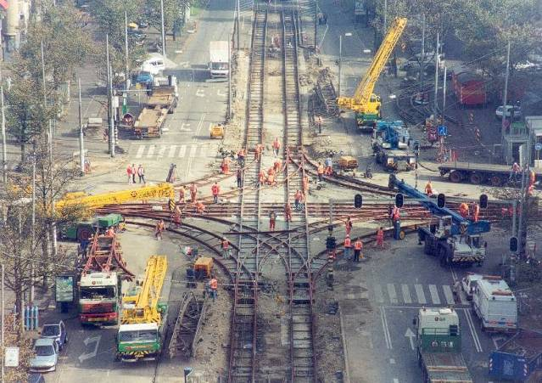
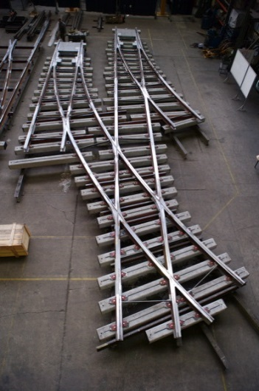
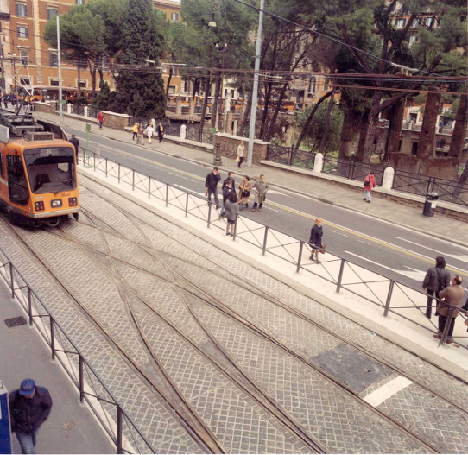
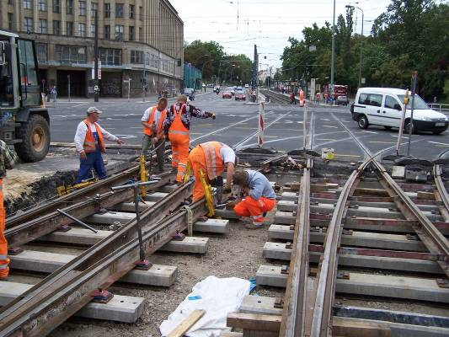
Выполненные проекты по всему миру
РОССИЯ
Москва, Санкт-Петербург
ГЕРМАНИЯ
Берлин, Аугсбург, Бремен, Котбус, Эссен, Франкфурт, Фрайбург, Гамбург, Ганновер, Гейдельберг, Йена, Карлсруэ, Кёльн, Любек, Мангейм, Штутгарт, Мюнхен
ФРАНЦИЯ
Париж, Лион, Бордо, и др. (более 20 городов)
БЕЛЬГИЯ
Антверпен, Брюссель, Шарлеруа, Гент, Остенде
НИДЕРЛАНДЫ
Амстердам, Гаага, Роттердам
ДАНИЯ
Орхус, Копенгаген
ЧЕШСКАЯ РЕСПУБЛИКА
Оломоуц, Острава, Пльзень, Прага, Брно
ИТАЛИЯ
Милан, Рим, Кальяри, Флоренция, Сассари, Турин, Бергамо
Amsterdam
FLORENCE
ROME
BERLIN

Slide 4
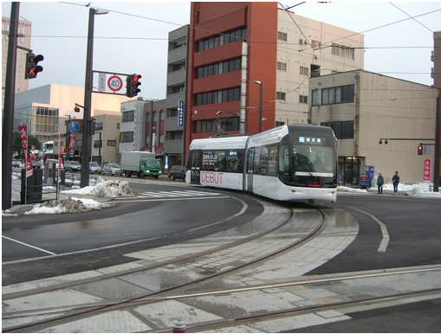
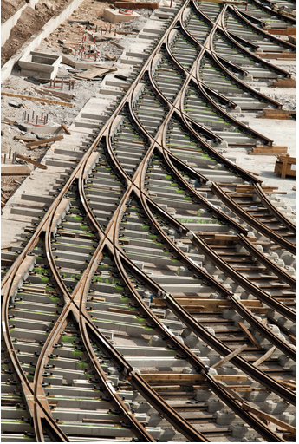
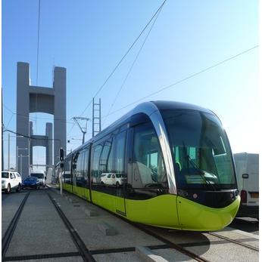
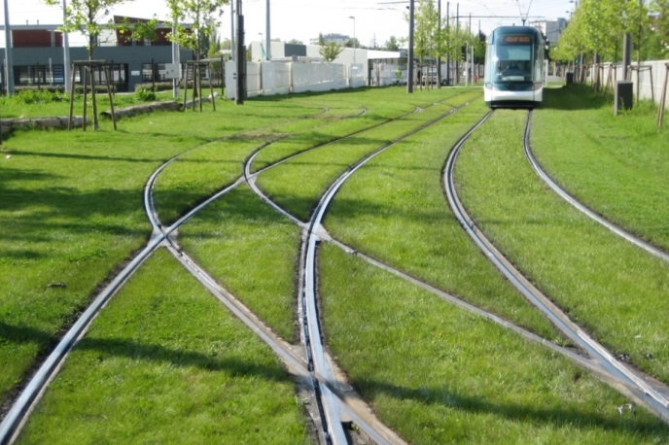
Выполненные проекты по всему миру
Toyama City
Casablanca
ЯПОНИЯ
Фукуи, Хакодате, Хиросима и др.
АМЕРИКА
Торонто, Балтимор, Даллас, Лос-Анжелес и др. (более 15 городов)
ДРУГИЕ ГОРОДА
Алжир, Каир, Гонконг, Калькутта, Манила Мешхед, Касабланка, Рабат, Сидней, Доха / Катар, Иерусалим,
ПОЛЬША
Быдгощ, Краков, Гданьск, Варшава
ПОРТУГАЛИЯ
Лиссабон, Порту
ВЕЛИКОБРИТАНИЯ
Манчестер, Лондон, Ноттингем, Бирмингем
ШВЕЙЦАРИЯ
Базель, Берн, Фрайбург, Женева, Лозанна, Цюрих
ДРУГИЕ ЕВРОПЕЙСКИЕ СТРАНЫ
София (Болгария), Хельсинки (Финляндия), Осло (Норвегия), Кошице (Словакия), Барселона (Испания), Валенсия (Испания), Гётеборг и др.
BREST
STRASBOURG

Slide 5
Обеспечение безопасности – основа для разработки
стрелочных переводов
Необходимо адаптировать передовой опыт для применения в России
Нормативная база по разработке трамвайных стрелочных переводов в ЕС:
Закон о пассажирском транспорте (PBefG)
Правила и бюллетени VDV
Правила строительства и эксплуатации трамваев (BOSTrab)
Правила проектирования путей (SpR)
Технические требования к оценке взаимодействия колеса и рельса (TRSp)
Требования к конструкции верхнего строения пути (OR/OR-Z)
Нормативная база по трамвайным стрелочным переводам в России:
СП 98.13330.2012 «Трамвайные троллейбусные линии»
СП 84.13330.2016 «Трамвайные пути»
Правила технической эксплуатации трамвая
Не нормируют вопросы безопасности современных конструкций стрелочных переводов

Slide 6
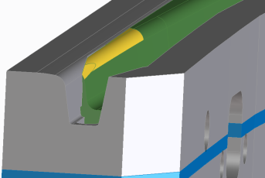
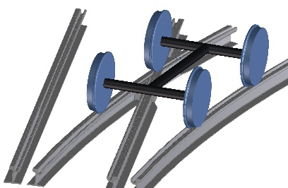
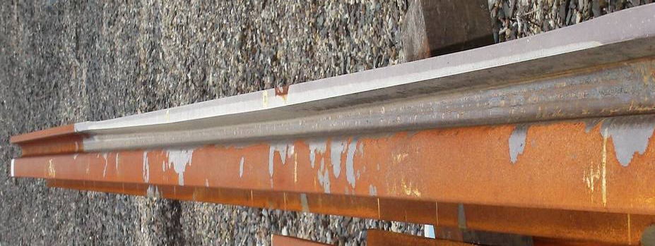
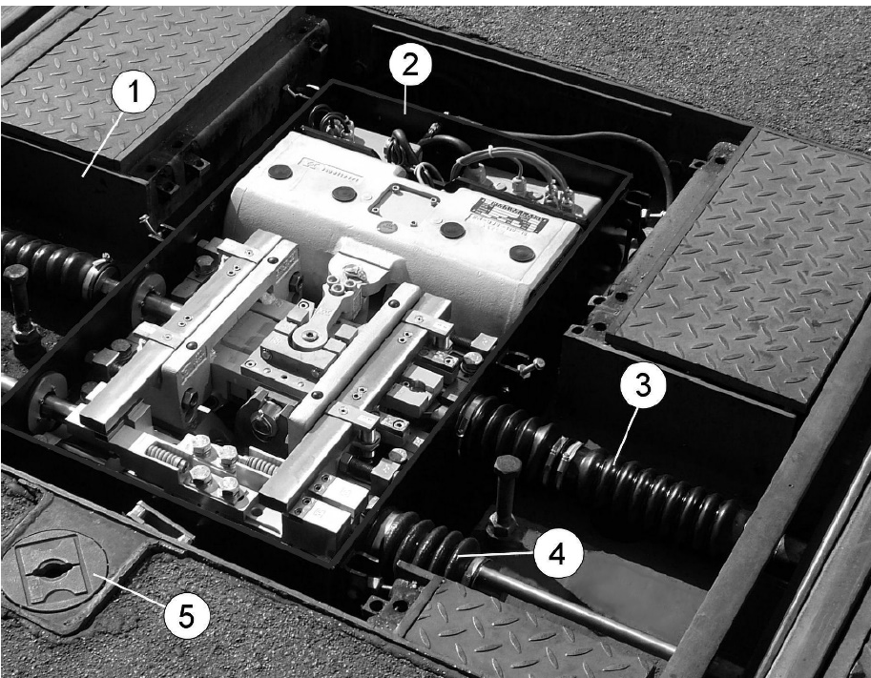
Основные элементы конструкций, обеспечивающие безопасность
Стрелочно-крестовинный блок
Особенности современной конструкции:
Оптимизированная поверхность переката колес по стрелке - снижение износа
Увеличенная толщина остряка - увеличение его срока службы
Контррельс
Глубокий/Неглубокий зауженный контррельс– безопасность!
Тип материала – износостойкость
Выполнение расчетов вписывания тележки/экипажа трамвая – безопасность!
Привод
Электрогидравлический механизм – надежное и проверенное решение
Замыкание и контроль положения остряков – безопасность и скорость!

Slide 7
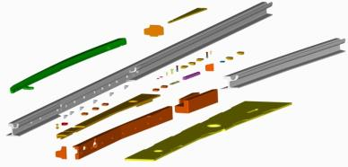
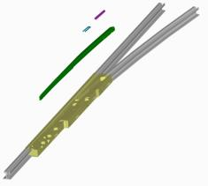

Предложения по перспективным стрелочным переводам Сравнение различных технологий
Сборно-Сварная конструкция
Моноблок
Множество компонентов – высокая трудоемкость, большой объем ручной работы
Сборка сваркой – низкая точность сборки
Широкие допуски (1 мм)
Моноблочная стрелка
Два основных компонента
Высокая надежность за счет уменьшения числа свариваемых компонентов
Малообслуживаемая конструкция
Высокая точность изготовления (допуск 0.1 мм) за счет применения станков с ЧПУ
Гибкий остряк
Заполняющийуголок
Рамный рельс
Сварная корневая часть
Гибкий остряк
Стрелочный блок
Плита
скольжения
Подкладка
Комплект мелких деталей
Направляющий рельс
Закладной блок

Slide 8
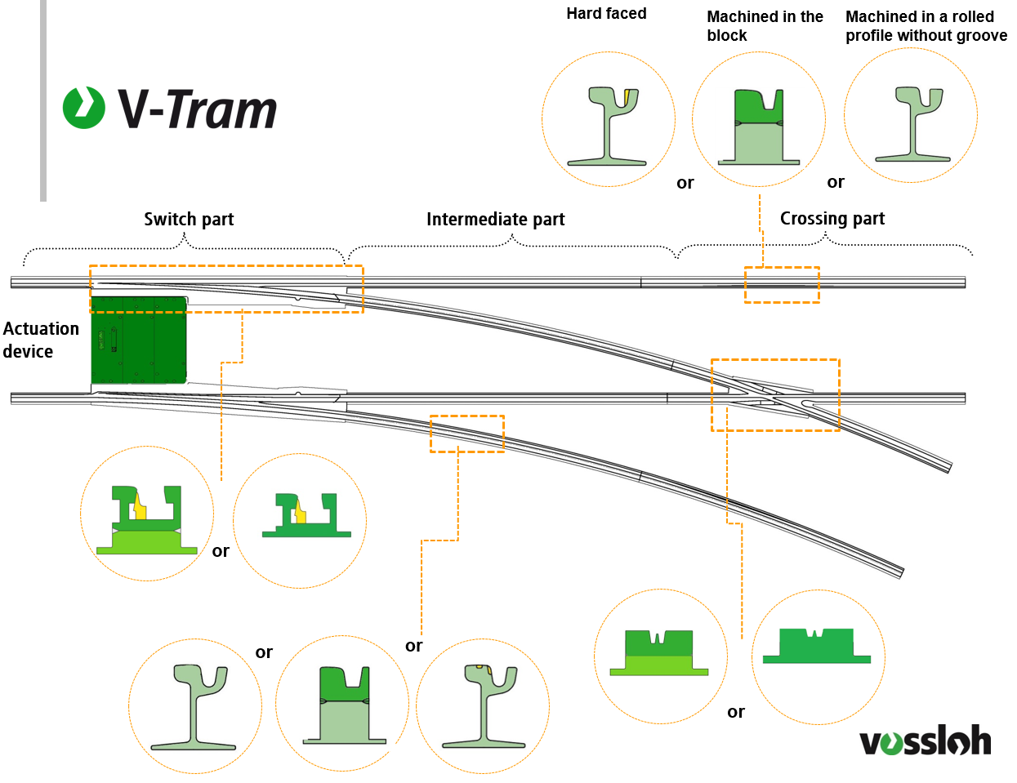
Наплавка
Фрезеровка из спецпрофиля
Наплавка
Фрезеровка
Стрелочная часть
Соединительная часть
Крестовинная часть
Привод

Slide 9
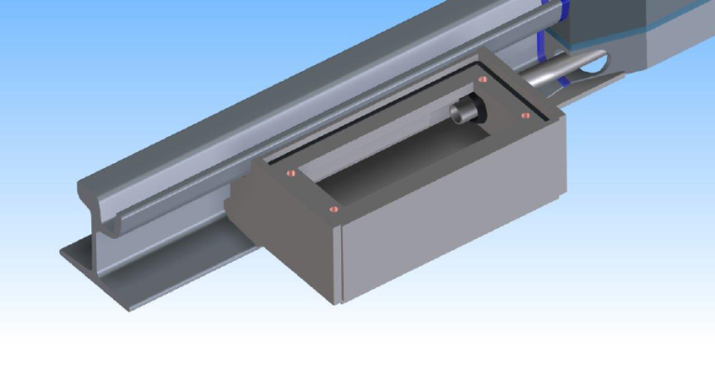
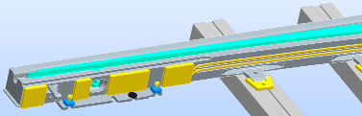
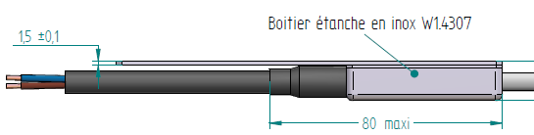
Предложения по перспективным стрелочным переводам Типовые решения для организации электрического обогрева стрелок
1) Размещение ТЭНов обогрева в теле стрелки под поверхностью скольжения остряка:
Напряжение питания ТЭНов 230 В (~), 400 В (~), 600 В (-);
Мощность – 1 кВт на 1 ТЭН;
2) Размещение пластин обогрева на теле стрелки:
Напряжение питания 230 В (~),
Мощность – 0,5 кВт на 1 пластину

Slide 10

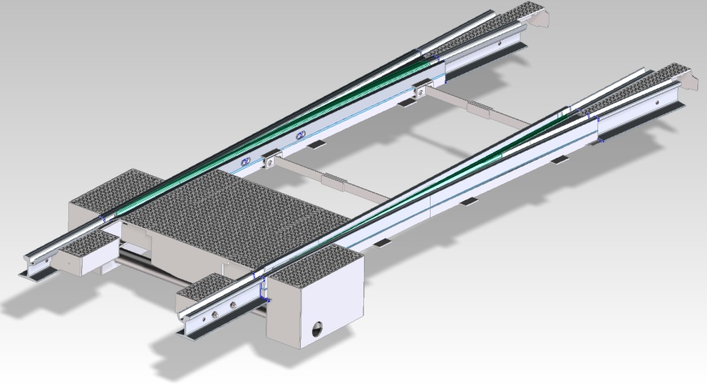
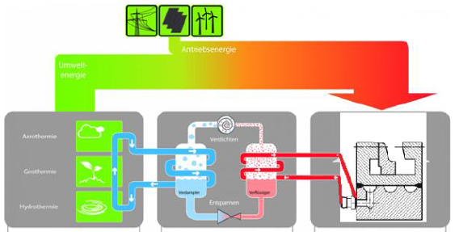
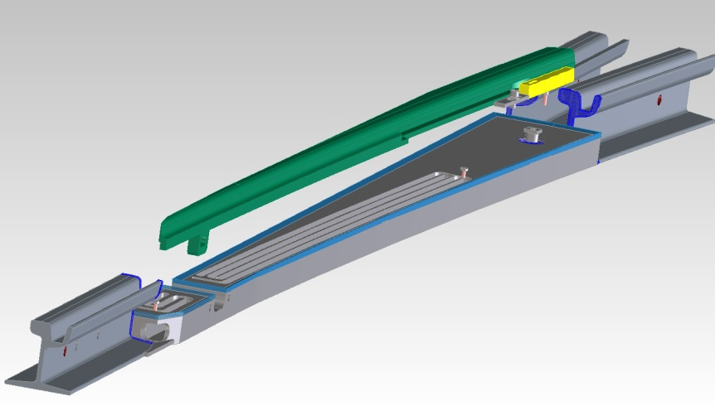
Предложения по перспективным стрелочным переводам
Решения для Депо: Инновационная система обогрева TSR
Экономия электроэнергии для обогрева 50 стрелок в депо – до 2 раз!
Экологичность
Источник тепла (централизованное отопление)
Теплообменник
Стрелка

Slide 11
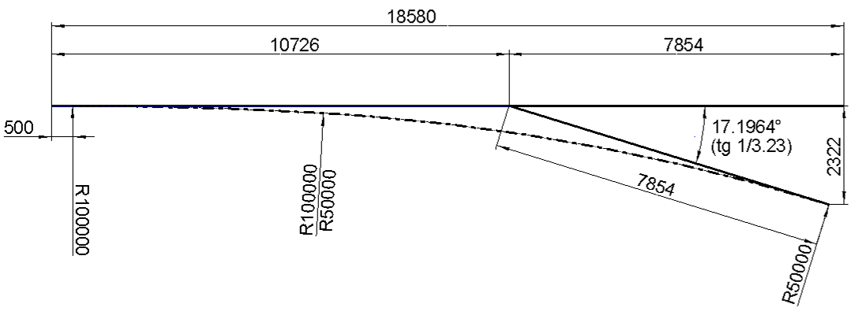
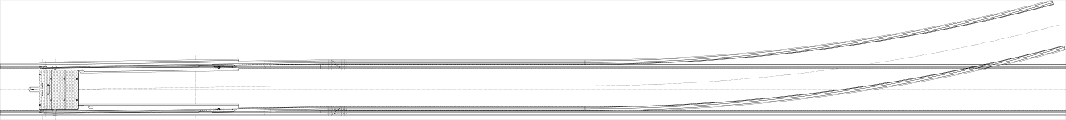
Предложения по перспективным стрелочным переводам Специальные решения для пересечений с высокими нагрузками
Стрелочные переводы трамвайные с радиусом 100/50 м
Стрелочные переводы трамвайные с вынесенными остряками
Вынесенная стрелка
Зона движения транспорта

Slide 12
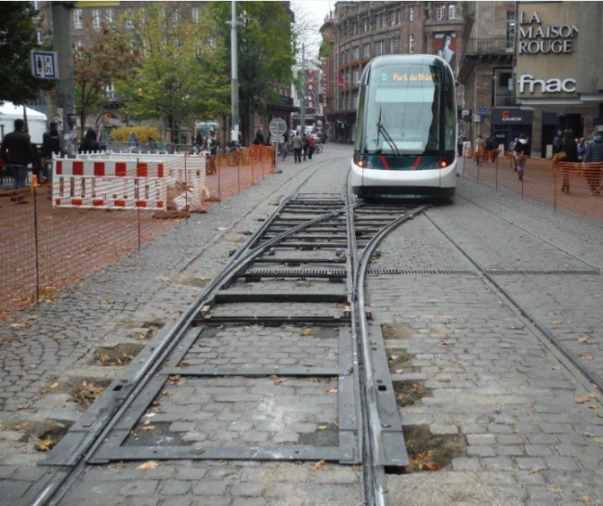
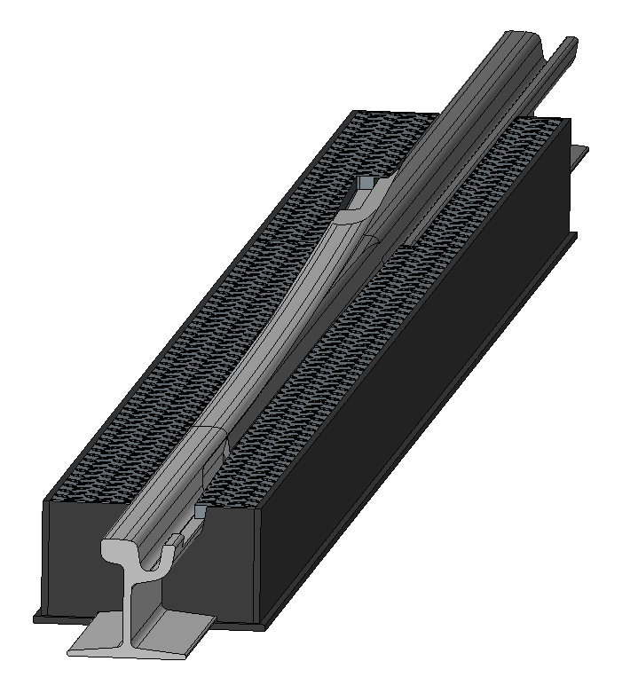
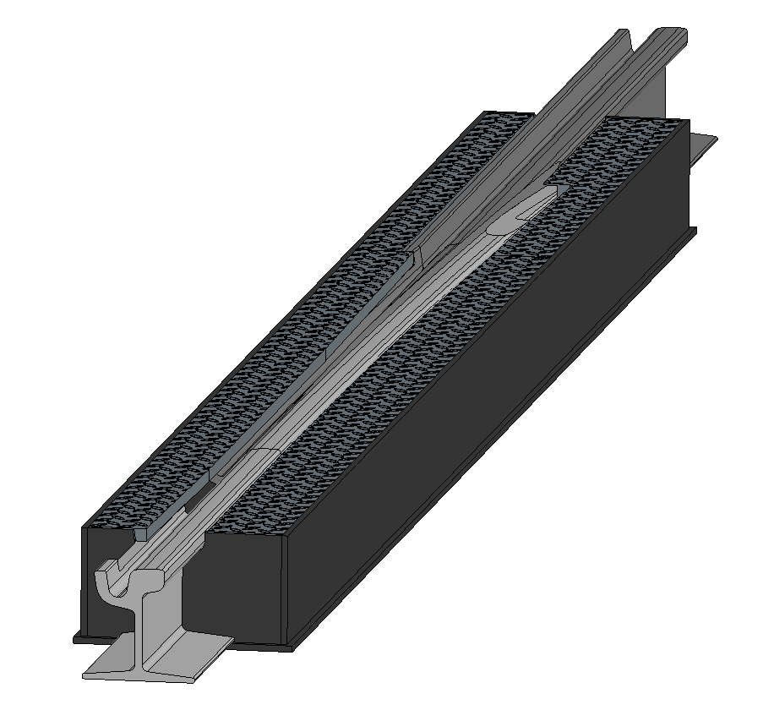
Предложения по перспективным стрелочным переводам Специальные решения для стесненных условий и мостов
Перекрестный съезд
Накладной стрелочный перевод
Температурный компенсатор из желобчатого рельса

Slide 13
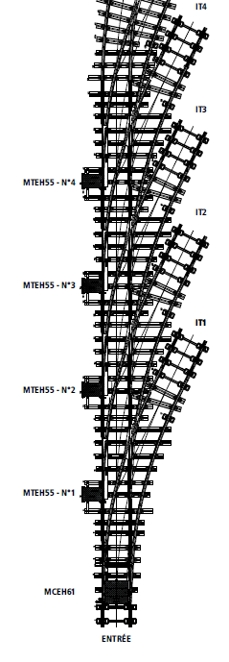
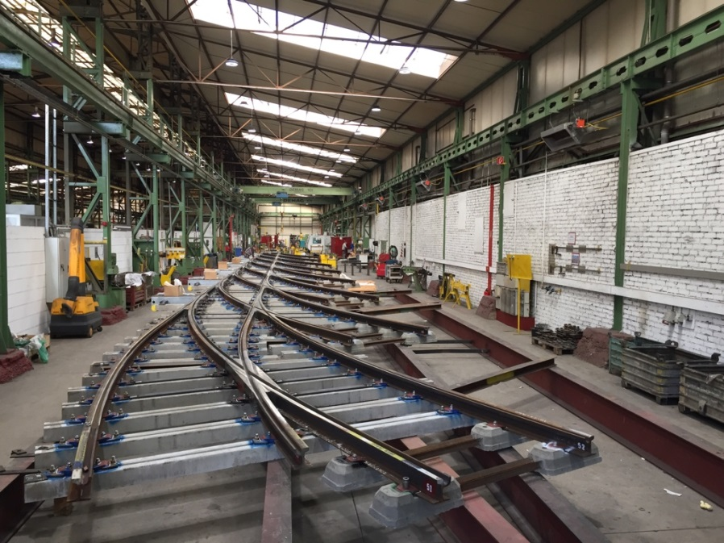
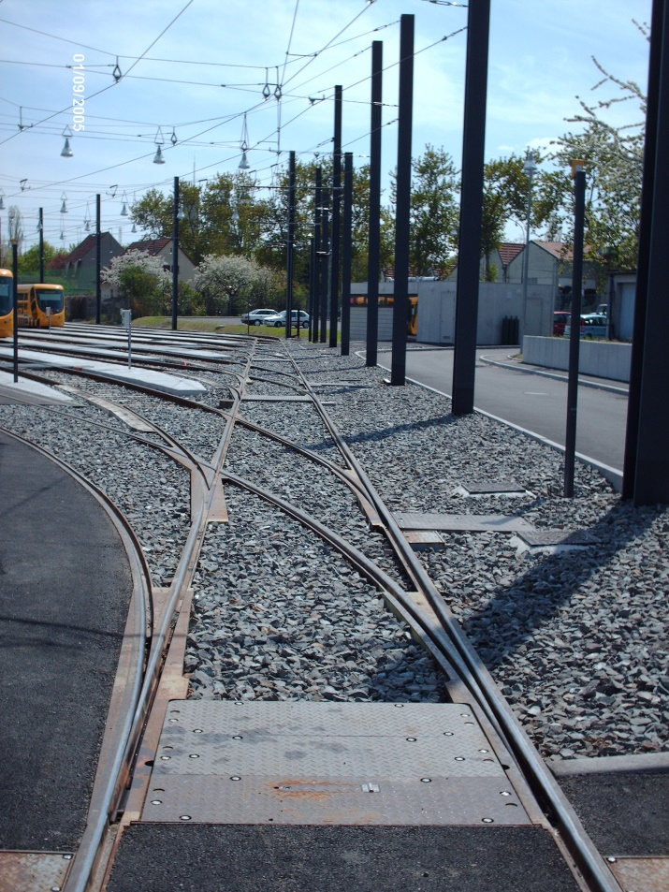
Предложения по перспективным стрелочным переводам
Решения для Депо: стрелочные улицы типа Ladder
Преимущества:
Возможность размещения большего кол-ва подвижного состава;
Экономичное решение за счет одноперьевых стрелочных переводов;
Возможно применение межколейных приводов;
Применение специальных износостойких материалов для оптимального жизненного цикла.

Slide 14
Предложения по перспективным стрелочным переводам Комплектная поставка стрелочных переводов Plug n Play
 | Линия 1 | Депо
Стрелочный блок
Твердость поверхности катания | 400 HB | 260 – 400 HB
Твердость остряка | 400 HB | 400 HB
Крестовинный блок
Твердость поверхности катания | 400 HB | 400 HB
Контррельс (упрочненный) | + | +
Соединительные рельсы (твердость) | 400 HB | 260 HB с ванадием
Привод | Электро-гидравлический | Электро-гидравлический
Контроль положения остряков | + | +
Железобетонный брус с упругим скреплением | + | +
Расчет взаимодействия колесо-рельс | + | +
Система самодиагностики | + | -
Система обогрева | + | +

Slide 15
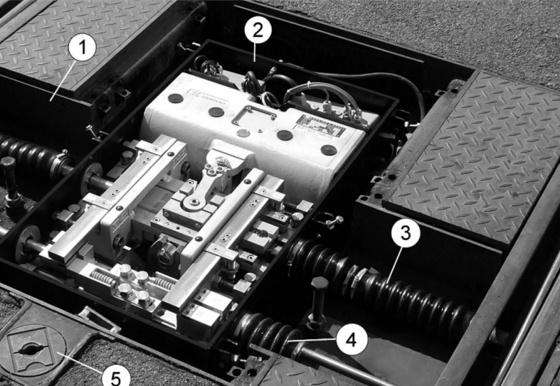
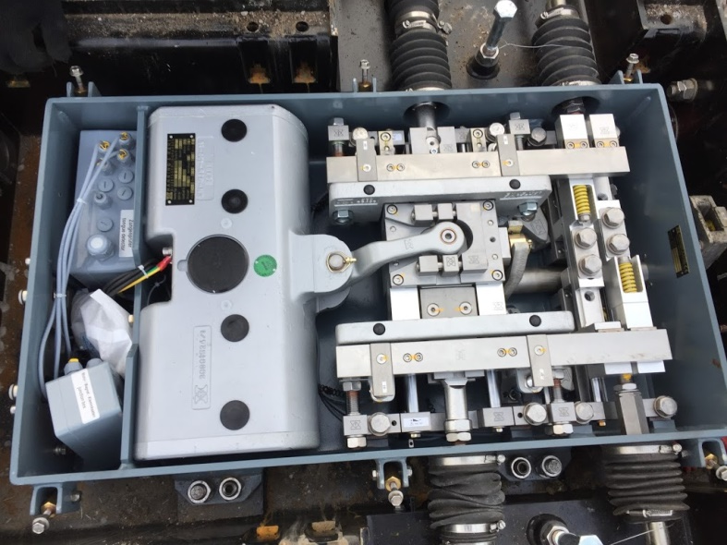
Трамвайные стрелочные переводы
Автоматический привод с контролем положения остряков
Основные технические характеристики:
Усилие перевода – 7000 Н
Усилие ручного перевода< 400 Н*м
Минимальное время перевод – 0,5 с
Контроль замыкания и положения остряков
Напряжение питания:
электро-магнитный привод -
DC 600 / 750 V (+20 %, -30 %)
электро-гидравлический привод
DC 600 V / 750 V
AC 115 V / 208 V (3 Ph)
AC 230 V / 400 V (3 Ph)
AC 120 V (1 Ph)
AC 230 V (1Ph)
6. Класс влагозащищенности: EU IP 67
7. Класс безопасности:
SIL 3 и SIL 4 (в зависимости от модели)
8. Наличие положительного опыта эксплуатации в г. Москва

Slide 16
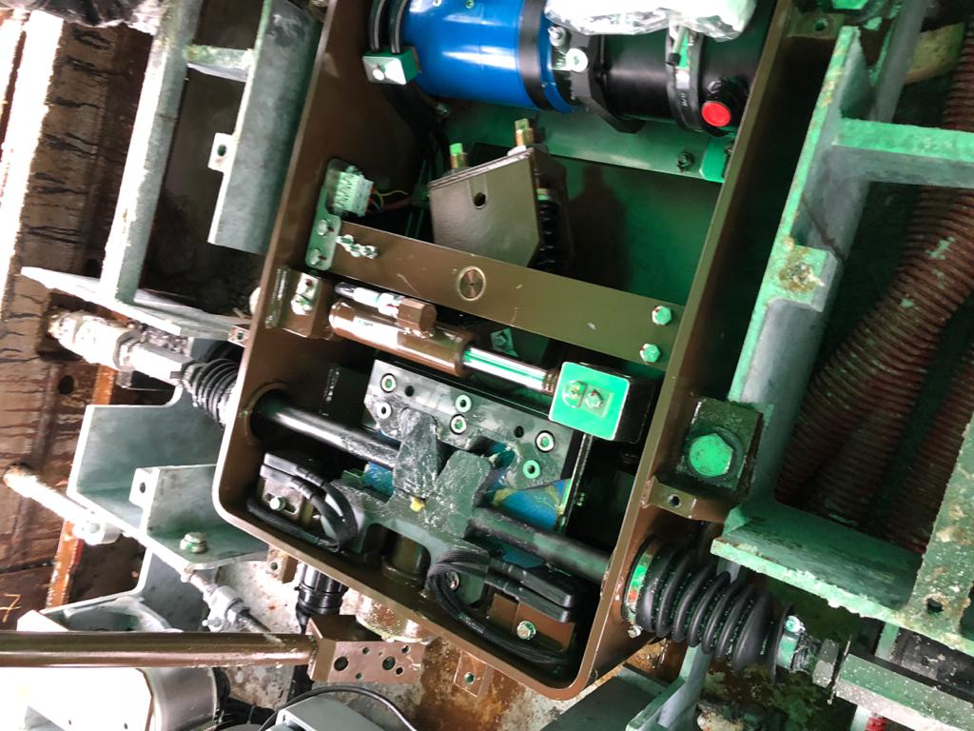
Трамвайные стрелочные переводы
Автоматический привод с контролем положения остряков.
Тип МТЕН61
Основные технические характеристики:
Усилие перевода – 7000 Н
Усилие ручного перевода< 400 Н*м
Минимальное время перевод – менее 1 с
Контроль замыкания и положения остряков
Напряжение питания:
электро-гидравлический привод
DC 600 V / 750 V
AC 230 V / 400 V
6. Класс влагозащищенности: EU IP 67
7. Класс безопасности: SIL 3
8. Наличие положительного опыта эксплуатации в г. Санкт-Петербург
9. Рабочий диапазон температур: -40…+50

Slide 17
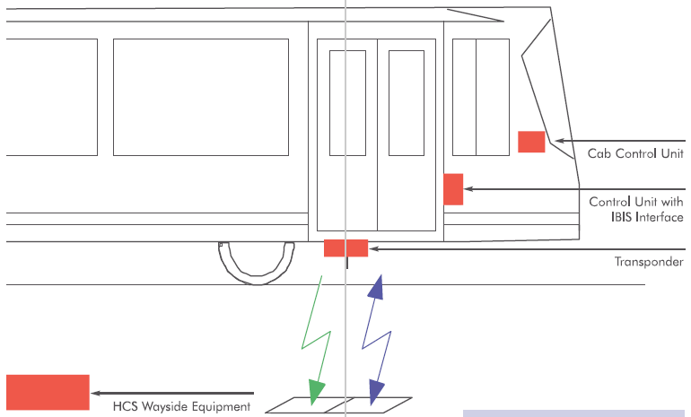
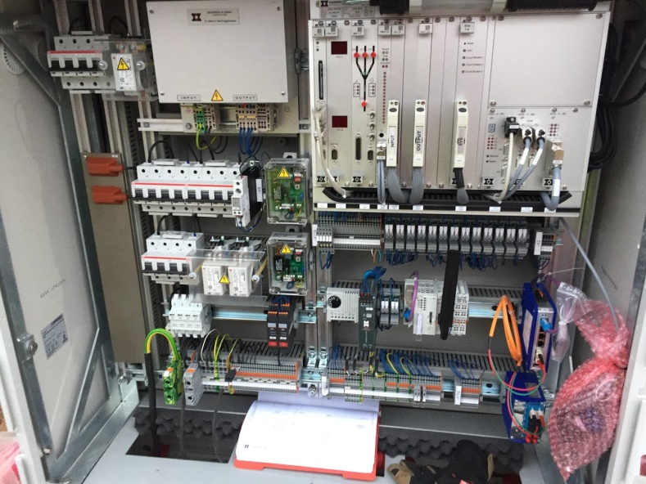
Трамвайные стрелочные переводы
Система автоматического управления стрелочным переводом
Особенности: Электронное управление Два способа перевода: - посредством воздушного контакта - бесконтактная система (автоматически по номеру маршрута или по нажатию кнопки в кабине) Память событий и централизованный мониторинг Управление системой обогрева

Slide 18
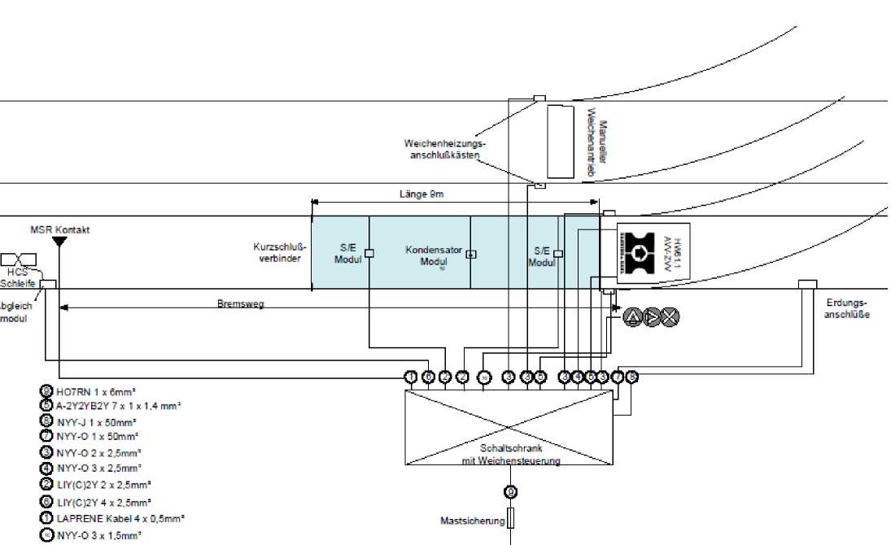
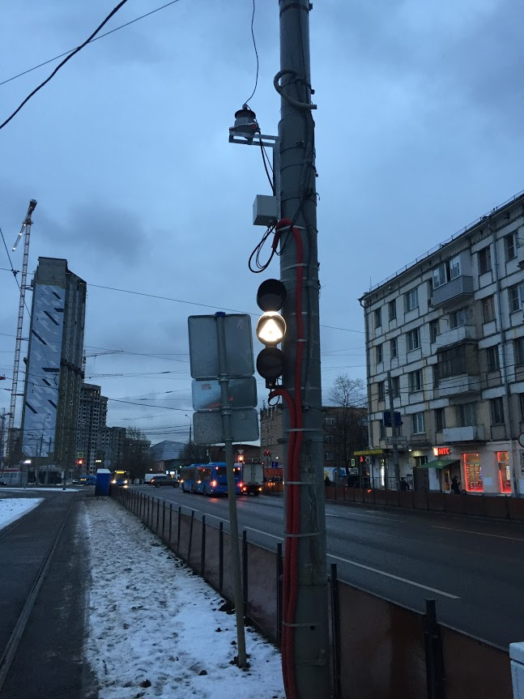
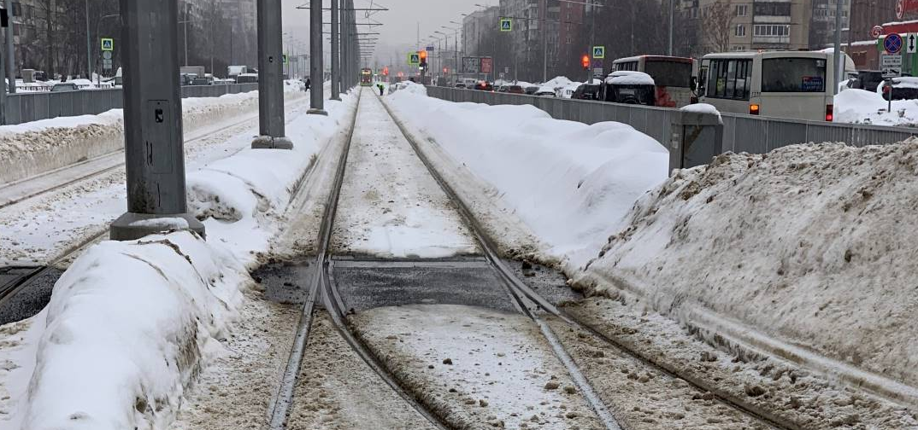
Трамвайные стрелочные переводы
Система автоматического управления стрелочным переводом
Особенности: Индикация фактического положения остряков на светофоре Блокировка перевода под вагоном посредством тональной рельсовой цепи Индикация заблокированного состояния перевода (×) Обогрев остряков

Slide 19
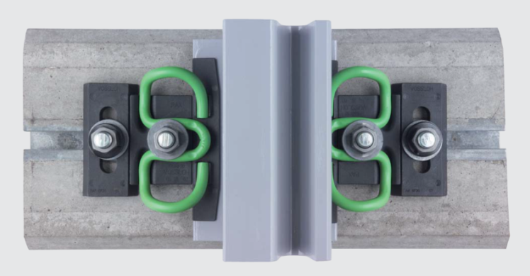
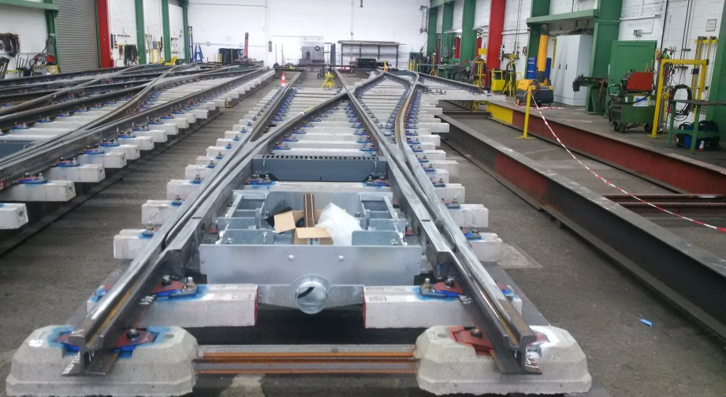
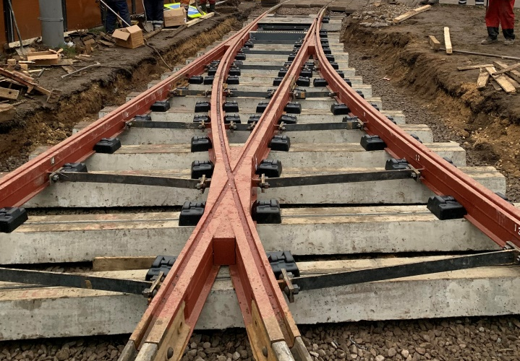
Предложения по перспективным стрелочным переводам Предложения по подрельсовому основанию – балластные конструкции
Совместно с АО «БЭТ» адаптированы решения для подрельсового основания стрелок и кривых участков пути:
разработан техпроцесс производства универсального бруса с подвижными точками прикрепления;
унифицированная необслуживаемая система прикрепления рельса к ж.б. брусу;
универсальный стрелочный брус (БСП-Т) обеспечивает возможность укладки любой эпюры (мощность линии 100 комплектов/год с возможностью расширения);
производство налажено на современных технологических линиях B+S (АО «БЭТ»)

Slide 20
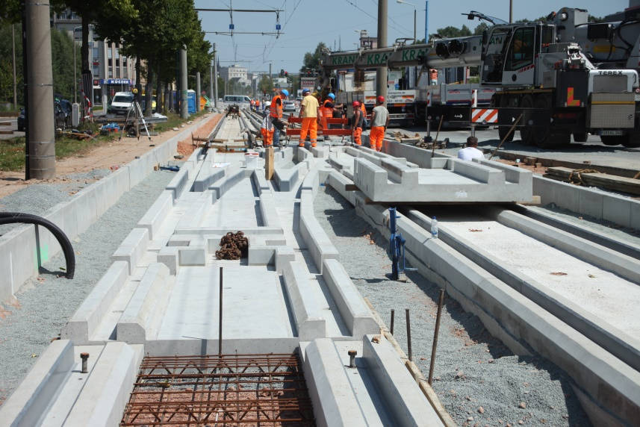
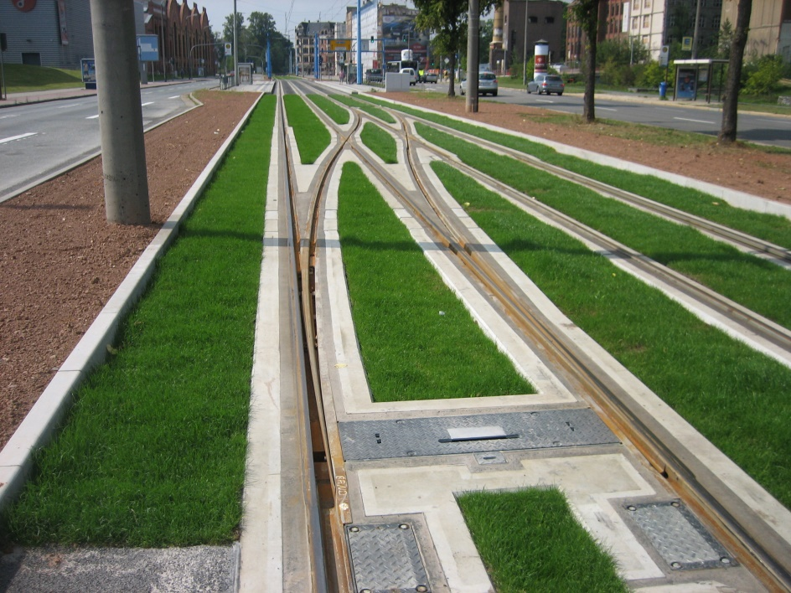
Предложения по перспективным стрелочным переводам
Предложения по подрельсовому основанию – безбалластные конструкции
Вариант А: конструкция с предварительно изготовленными плитами
+ высокая скорость монтажа;
+ высокая стабильность пути;
+ вибро-шумозащита;
+ ремонтопригодность – возможность замены элементов без повреждения бетона;
+ возможность применения различных покрытий (асфальт, плитка, green track,и т.д.)
- нужен качественный производитель плит

Slide 21
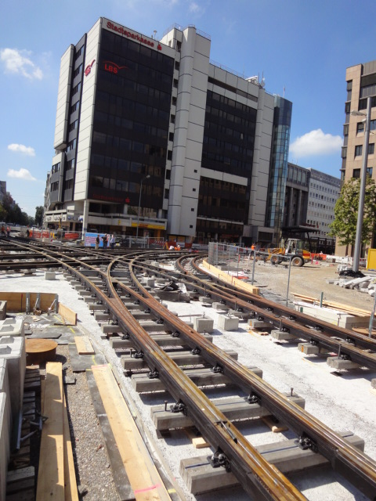
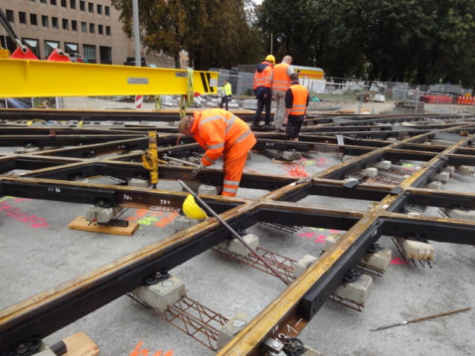
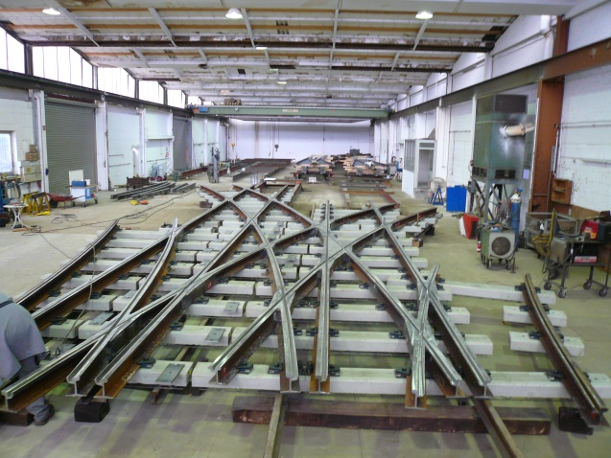
Предложения по перспективным стрелочным переводам Предложения по подрельсовому основанию – безбалластные конструкции
Вариант Б: конструкция с замоноличиванием низкопрофильных брусьев
+ высокая точность при выставлении колеи;
+ нет необходимости в применении армирования плиты;
+ хорошая жесткость в кривых;
+ удобство выставления элементов в плане и профиле;
+ ремонтопригодность – возможность замены элементов без повреждения бетона и регулировки колеи;
большое количество «мокрых» работ;
необходимо обклеивать элементы виброзащитой;

Slide 22
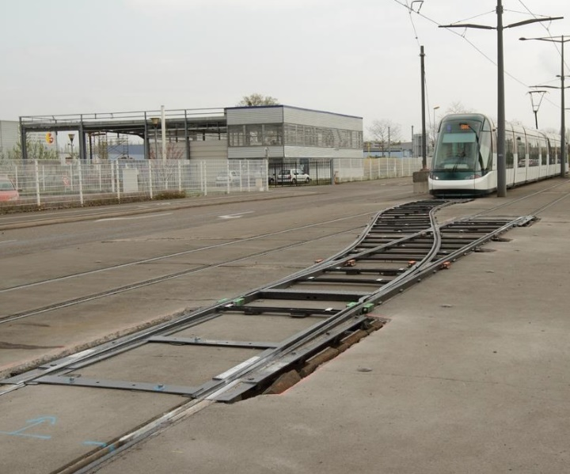
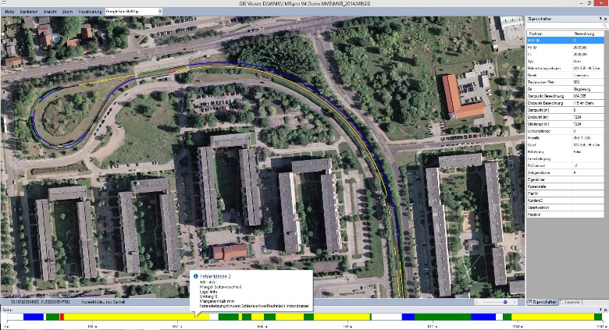
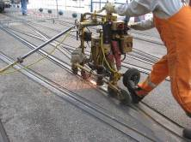
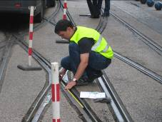
Сервис стрелочных переводов
С 2010 г. Фоссло ежегодно обслуживает порядка 1100 стрелочных переводов и приводов, как произведенных компанией, так и сторонних производителей, включая:
Работы по пуско-наладке/шеф-монтажу;
Экспертиза технического состояния/диагностика;
Замена и ремонт приводов в заводских условиях;
Наплавка элементов стрелочных переводов.
В г. Гавр реализован проект по обслуживанию 35 стрелочных переводов на основе контракта жизненного цикла

Slide 23
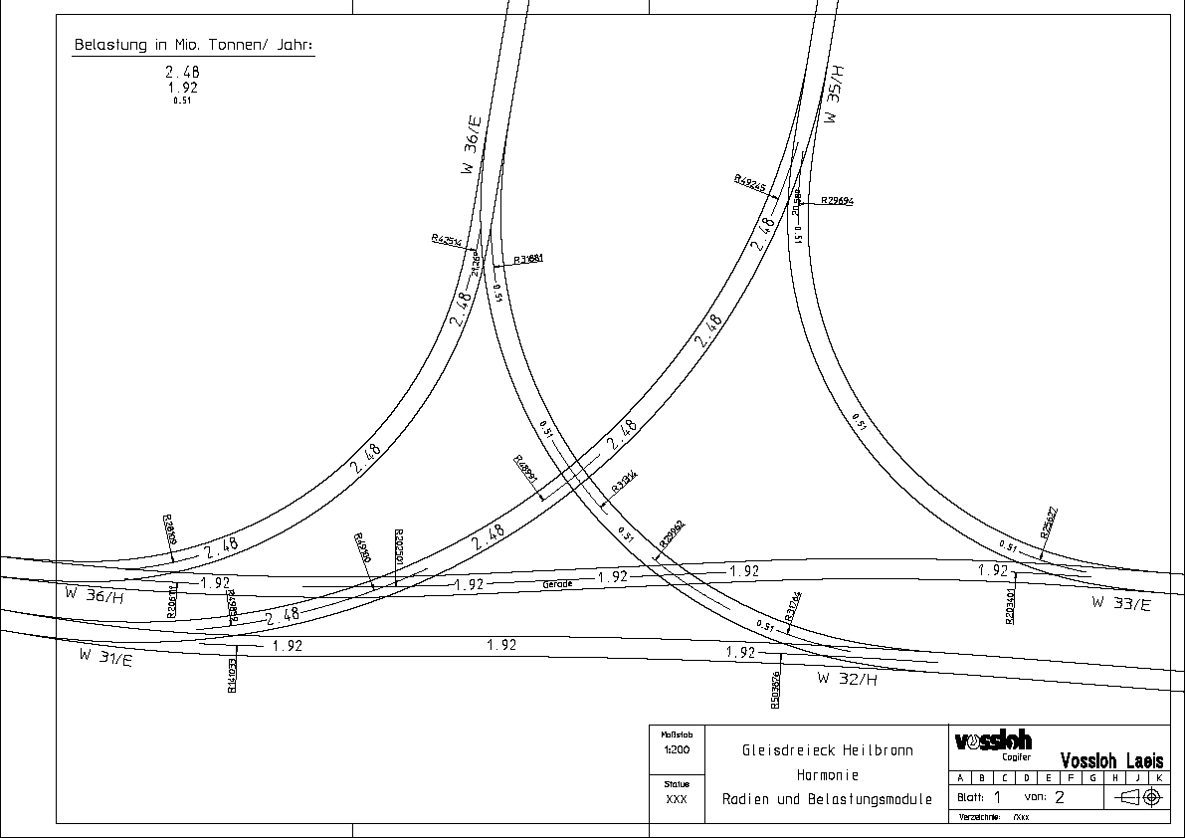
Характеристика объекта: 6 стрелочных переводов, 3 глухих пересечения
Сравнение стоимостей жизненного цикла стрелочных переводов Фоссло со стандартными стрелочными переводами
Требования Заказчика:
►увеличить срок службы стрелок и крестовин
► улучшить износостойкость
► увеличить межремонтные интервалы
► снизить кол-во обслуживающего персонала
►снизить стоимость
►улучшить свариваемость
Расходы, учитываемые в СЖЦ:
Планирование работ
Инвестиции
Амортизация
Строительство (установка в путь)
Доступность (замена изнашиваемых элементов)
Текущее обслуживание
Осмотры
Очистка

Slide 24


Сравнение стоимостей жизненного цикла стрелочных переводов Фоссло со стандартными стрелочными переводами
Экономия затрат на обслуживание 6 стрелок составит 396 тыс. € за жизненный цикл (порядка 35 млн. рублей за 20 лет эксплуатации) или 66 тыс. € на каждый стрелочный перевод
При эксплуатации на сети порядка 400 износостойких стрелочных переводов Фоссло общая экономия составит ~26 млн. €
СЖЦ стрелочного перевода Фоссло
СЖЦ типового стрелочного перевода

Slide 25
Производственный площадки Фоссло в мире
Азия и Китай
Следующая производственная площадка Фоссло – Москва
Австралия
Vossloh Cogifer Australia
Малазия
Vossloh Cogifer Malaysia
Тайлан
ATO-Asian Turnouts Ltd
Китай
Wuhu China Railway
Cogifer Track
Индия
Vossloh Cogifer
Beekay Castings
Vossloh Cogifer
Turnouts India
Vossloh Cogifer
Signalling India
Северная и Восточная Европа
Швеция
Vossloh Nordic Switch Systems
Финляндия
Vossloh Cogifer Finland
Польша
Vossloh Cogifer Polska
Сербия
Vossloh MIN Skretnice
Германия
Vossloh Laeis
(Bureau d’études et Ventes)
Люксембург
Vossloh Cogifer Kihn
Голландия
Vossloh Cogifer Kloos
Великобритания
Vossloh Cogifer UK

Slide 26
Мы всегда рады помочь найти оптимальное техническое решение!
Наши контакты:
Михаил Политыко
Mikhail.Polityko@Vossloh.com
Валерий Шергин
Valery.Shergin@vossloh.com

